Slide 1
CodeTaal
Kunnen verschillende talen op elkaar lijken?
Notes:
Elke les begint met een vraag die de leerlingen kunnen beantwoorden aan het einde van de les. Dit is een actieve versie van het bespreken van lesdoelen.

Slide 2
Wat gaan we vandaag leren?
Liedje zingen! “Happy – Pharrell Williams”
Allemaal verschillende soorten eten.
Wat zijn dit voor woorden?

Slide 3
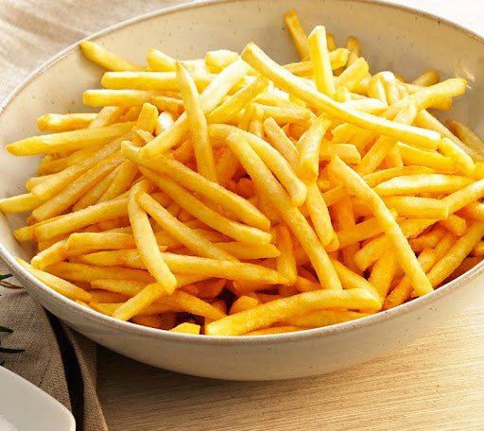
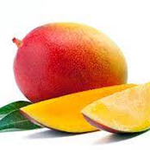
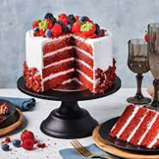
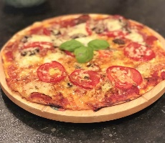
Wat voor eten is dit?
Misschien ken je deze woorden al in het Engels!
Word jij happy van dit eten?
We luisteren eerst een liedje en dan kijk je op je hand-out voor een opdracht over eten.
Notes:
Deze opdracht dient als eerste introductie naar broertjes. Dit is een simpele verwoording van cognaten. Na het luisteren van het liedje is er een klassikaal gesprek over eten en wat de leerlingen lekker vinden om kennis te activeren over het thema. De opdracht op de hand-out is gefocust op cognaten binnen het Nederlands en het Engels, maar vraagt nog geen actieve productie van woorden.

Slide 4
Antwoorden bespreken
Lijken de Engelse woordjes een beetje op het Nederlands?
Engels | Nederlands
The mango | 1. De mango
2. The cake | 2. De cake
3. The coffee | 3. De koffie
4. The meat | 4. Het vlees
5. The pizza | 5. De pizza
6. The lemon | 6. De citroen
7. The sugar | 7. De suiker
8. The fries | 8. De friet

Slide 5
Broertjes vinden
Woorden die op elkaar lijken in andere talen noemen wij broertjes:
  Vergelijkbare uitspraak
  Betekenen hetzelfde
  Spelling lijkt een beetje op elkaar (en is soms zelfs precies hetzelfde)
Ga verder met de volgende opdracht op je hand-out om meer broertjes te vinden.
Welke broertjes heb je gevonden? Zijn die woorden ook broertjes in het Arabisch/Turks/Nederlands?
Weet jij ook wat voor soort woorden dit zijn?
Notes:
De opdracht om broertjes te vinden zal vaak terug komen, dus het is belangrijk dat de leerlingen het concept begrijpen en hier individueel mee aan de slag kunnen gaan.

Slide 6
Zelfstandig naamwoord
Mensen/dieren/dingen!
Dus alle woorden op de handouts zijn zelfstandig naamwoorden.
Notes:
Eerste benoeming van een figuurtje met kleur, maar er zal pas in volgende lessen actief mee gewerkt worden.

Slide 7
Individueel oefenen
Wat is de app? Korte introductie
Ga naar www.uu.nl/codetaal
Klik op “Lessen voor voortgezet onderwijs” en dan op “Broertjes”

Slide 8
Question of the day
Kunnen verschillende talen op elkaar lijken?
Notes:
Elke les begint met een vraag die de leerlingen kunnen beantwoorden aan het einde van de les. Dit is een actieve versie van het bespreken van lesdoelen.

